Slide 1


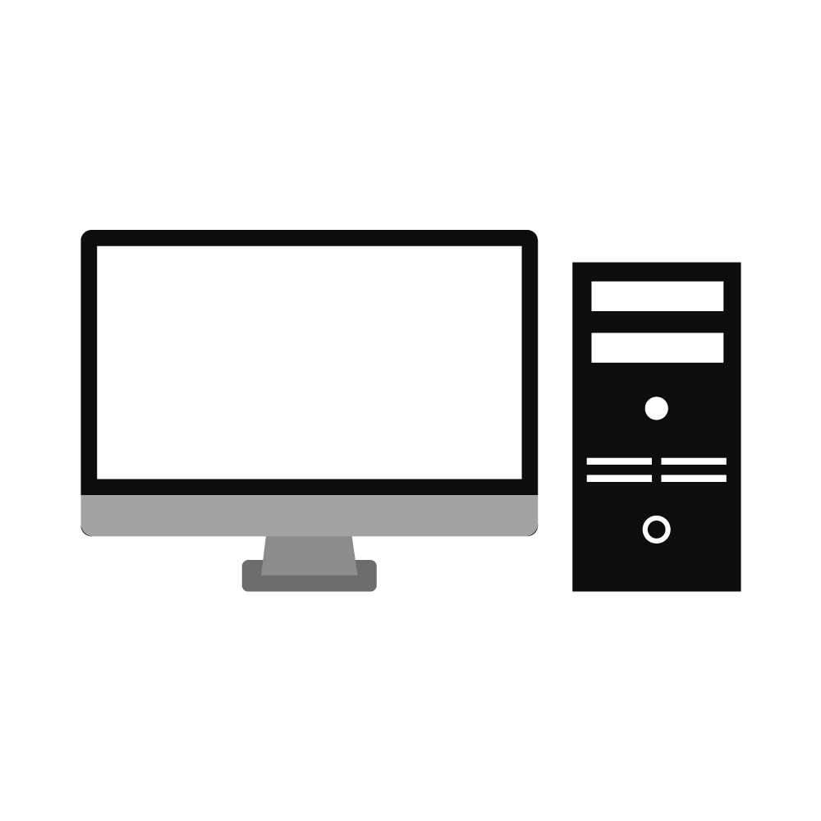
2214 이종은
백엔드 vs 프론트

Slide 2
Notes:
프론트엔드랑 백엔드의 차이가 뭐예요?

Slide 3
프론트엔드가 뭔가요? 백엔드가 뭔가요?
1
Notes:
사람들에게 프론트엔드가 먼지 백엔드가 먼지 물으면 이렇게 대답합니다.

Slide 4
프론트엔드가 뭔가요? 백엔드가 뭔가요?
백엔드는 눈에 안 보이는 부분이에요
프론트엔드는 눈에 보이는 부분이고
1
Notes:
맞습니다.

Slide 5

01
Front-end?
02
Beak-end?
03
사용 언어
Notes:
웹브라우져에 해당하는 부분이 front end
서버쪽에서 해당하는 부분이 back end

Slide 6
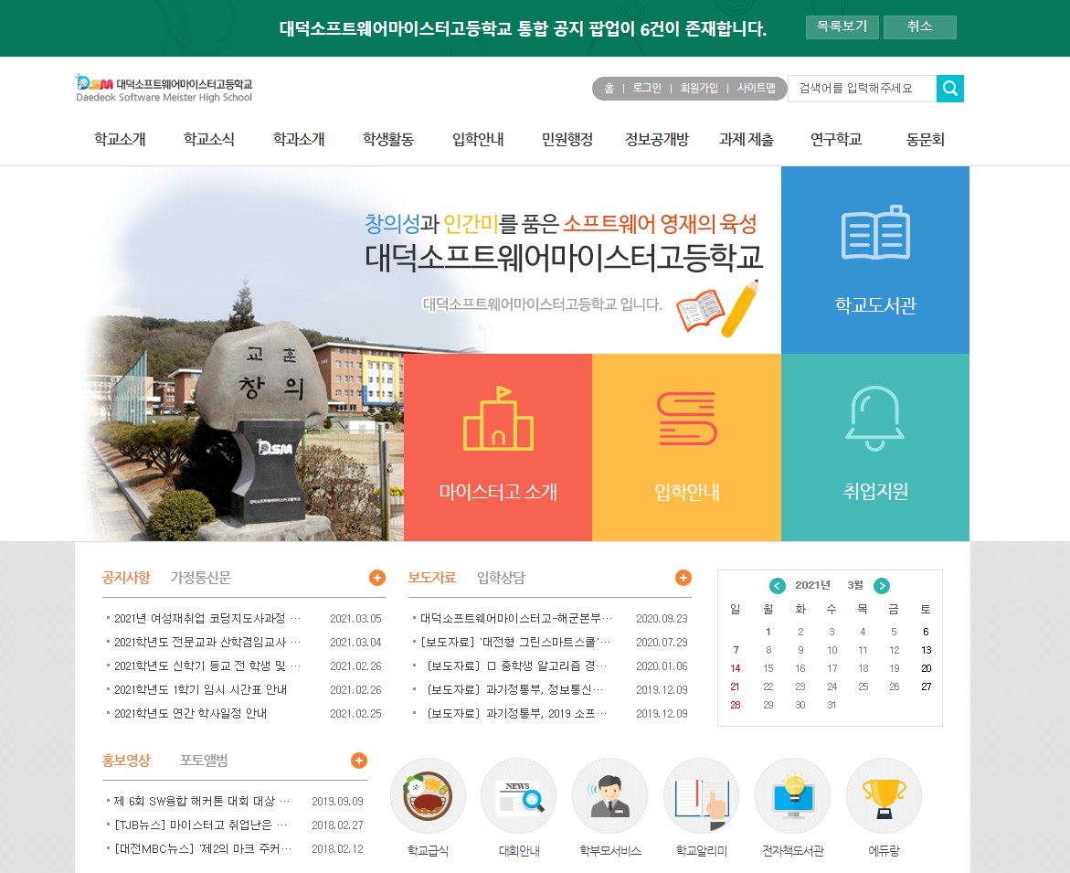
01
Front-end?
Notes:
프론트엔드느느 눈에보이는것을만듭니다. 웹사이트 중 사용자가 직접 상호작용을 하게 되는 부분입니다. 이미지와 버튼, 글꼴까지 모두 프론트엔드개발자의 노력입니다.

Slide 7
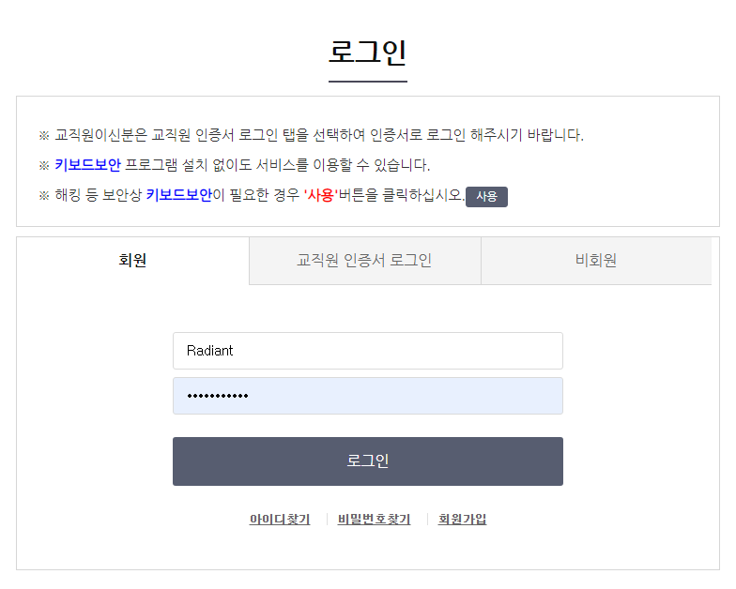
01
Front-end?
Notes:
그러니까 이렇게 입력되는 창 자체를 개발하는 게 프론트입니다.

Slide 8
01
Front-end?
Notes:
프론트가 만든 창에 입력하면 프론트엔드에 입력하면 프론트가 백한테요청보냄. 백은 이 회원이 있는회원인지 보고 로그인을 해주는 게 백엔드입니다.

Slide 9

02
Back-end?
(요청)
있나요?
db
server
Notes:
프론트엔드에 입력하면 프론트가 백한테요청보냄. 백은 이 회원이 있는회원인지 보고

Slide 10
02
Back-end?
(요청)
있나요?
있어요
db
server
Notes:
응답을 보냅니다.
웹사이트나 모바일앱을 사용하는 유저들이 브라우저를 통해 입력한 정보나 신호가 결국 최종적으로 도달하는 곳은 서버가 된다. 백엔드 개발자들은 이러한 정보를 수용하기 위해 마련된 서버를 구성, 관리하거나 용도에 맞도록 환경설정 및 최적화를 하는 임무를 맡고 있다. 물론 그러자면 데이터베이스(DB)를 설계 혹은 관리하고 서버를 코딩하기도 한다.

Slide 11
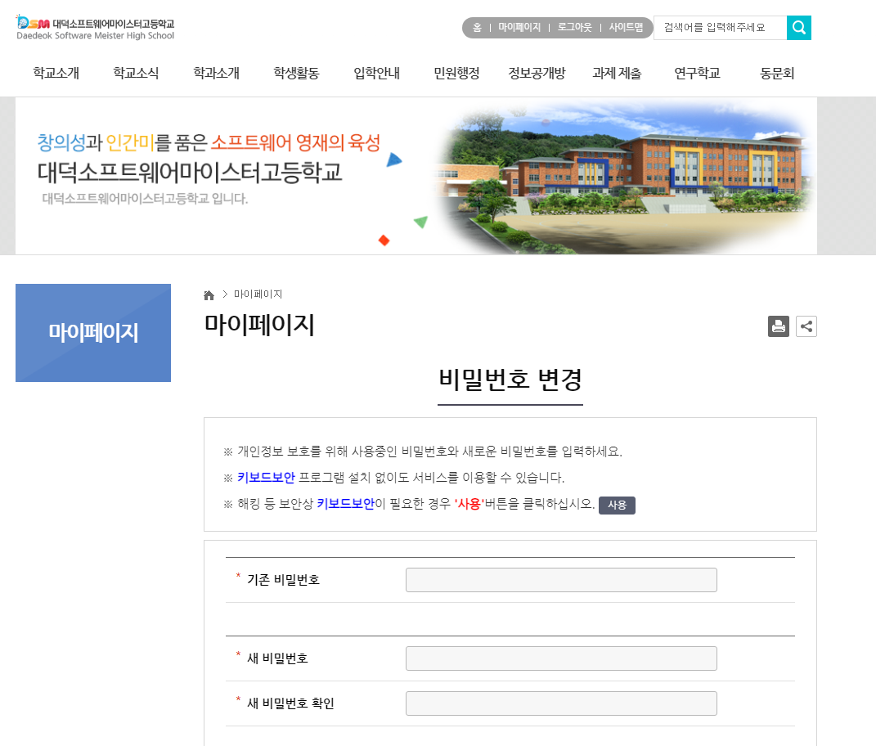
02
Back-end?
Notes:
그럼이렇게 로그인이 되는것입니다.

Slide 12
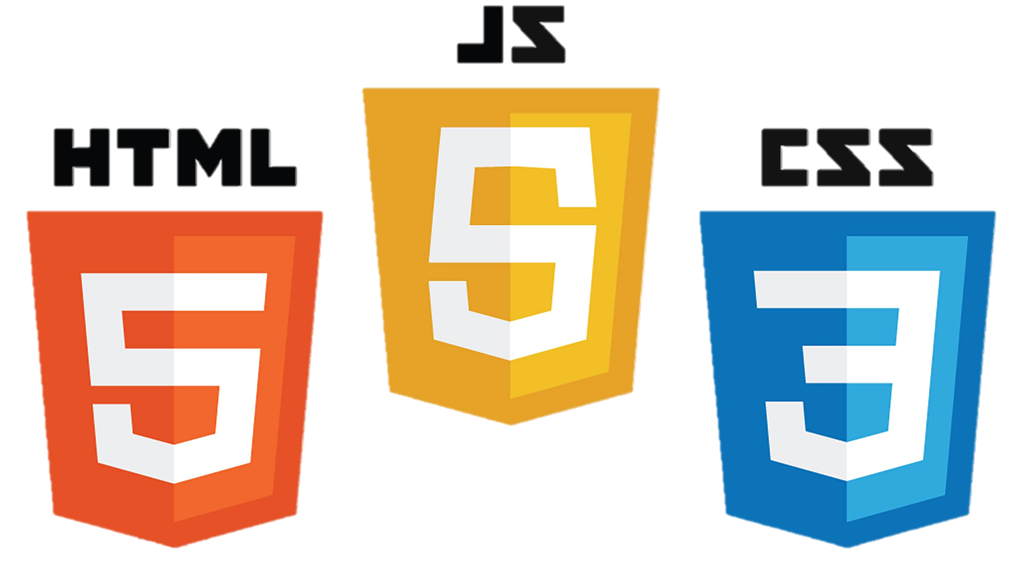
03
사용언어 Front-end
Notes:
프론트엔드느느 눈에보이는것을만듭니다.

Slide 13




03
사용언어 Back-end
Notes:
프론트엔드느느 눈에보이는것을만듭니다.

Slide 15





감사합니다

